Slide 1
ΘΗΣΑΥΡΟΙ ΤΗΣ ΦΥΣΗΣ
ΑΡΩΜΑΤΙΚΑ ΦΥΤΑ ΚΑΙ ΒΟΤΑΝΑ
ΓΥΜΝΑΣΙΟ Δ.Ε. ΣΑΠΩΝ
ΥΠΕΥΘΥΝΟΙ ΚΑΘΗΓΗΤΕΣ
ΜΑΡΙΑ ΔΕΛΗΓΙΑΝΝΗ ΠΕ 04.01
ΜΑΡΙΑ ΚΟΥΤΑΛΑΚΗ ΠΕ 06
ΧΡΗΣΤΟΣ ΒΑΣΙΛΕΙΑΔΗΣ ΠΕ 86

Slide 2
Η δημιουργία του Φυτικού Βασιλείου και η ένταξη του ανθρώπου στον «κήπο της
Εδέμ» είναι η αρχή του κόσμου, η γέννηση:
«και είπεν ο Θεός “βλαστησάτο η γή βοτάνην χόρτου σπείρον σπέρμα κατά γένος και
καθ’ομοιότητα, και ξύλον κάρπιμον ποιούν καρπόν, ου το σπέρμα αυτού εν αθτώ κατά
γένος επί της γής”. Και εγένετο ούτως. Και εξήνεγκεν η γη βοτάνην χόρτου σπείρον
σπέρμα κατά γένος και καθ’ομοιότητα, και ξύλον κάρπιμον ποιούν καρπόν ου το
σπέρμα αυτού εν αυτώ κατά γένος επί της γης. Και είδεν ο Θεός ότι καλόν, και εγένετο
εσπέρα και εγένετο πρωί, ημέρα Τρίτη».
(ΓΕΝΕΣΙΣ, Α, 11-13)
«Και εφύτευσεν ο Θεός παράδεισον εν Εδέμ κατά ανατολάς και έθετο εκεί τον
άνθρωπον, ον έπλασε…»
(ΓΕΝΕΣΙΣ, Β, 8)

Slide 3
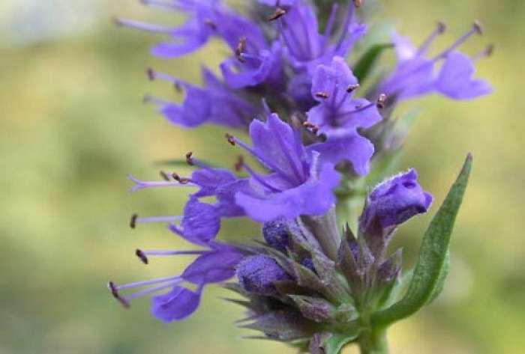
Ύσσωπος
Βοτανώδες, φαρμακευτικό φυτό που χρησιμοποιείται ως αντισηπτικό, ανακουφιστικό του βήχα και αποχρεμπτικό.
Το μέγιστο ύψος του είναι 70cm

Slide 4
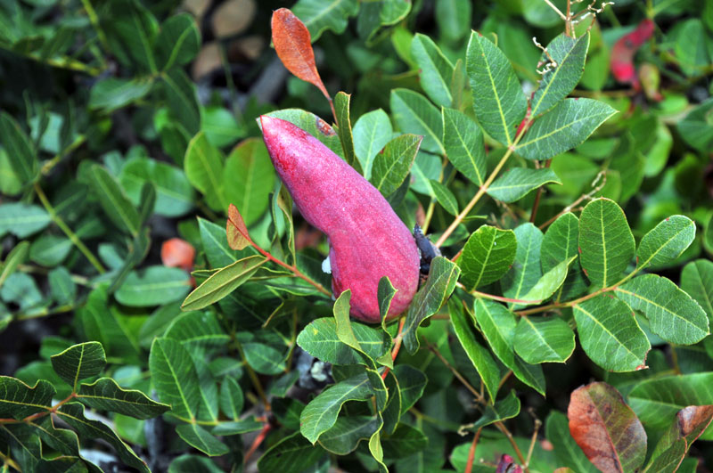
Τερέβινθος ή τσικουδιά
Φυλλοβόλο δέντρο ή θάμνος με πικάντικους καρπούς που ωριμάζουν το φθινόπωρο.
Οι καρποί του χρησιμοποιούνται φρέσκοι ή αποξηραμένοι καθώς και για την παραγωγή ελαίου κατάλληλο στη ζαχαροπλαστική. Είναι πλούσια πηγή πρωτεϊνών και τανίνης.

Slide 5
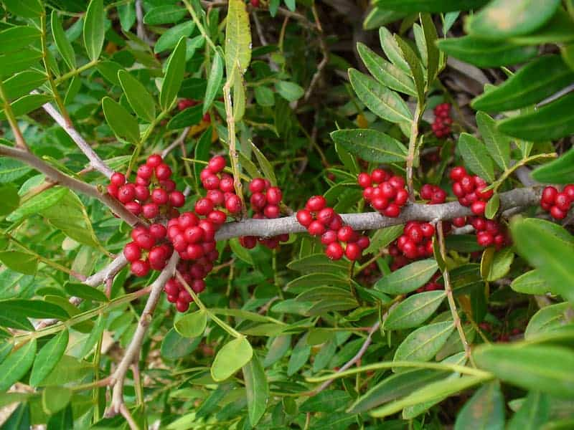
Σχίνος
Σχίνος ή μαστιχόδεντρο ή λεντίσκος είναι ρητινοφόρος, αειθαλής θάμνος που μπορεί να διαμορφωθεί σε δενδρύλιο. Έχει εξαιρετική αντοχή στη ξηρασία και στο ψύχος. Ιδιαίτερα γνωστή είναι η ποικιλία της Χίου.
Οι καρποί του χρησιμοποιούνται στην αρτοποιία , ζαχαροπλαστική αλλά και ως παραδοσιακό φάρμακο σε δερματικές και στομαχικές παθήσεις.

Slide 6
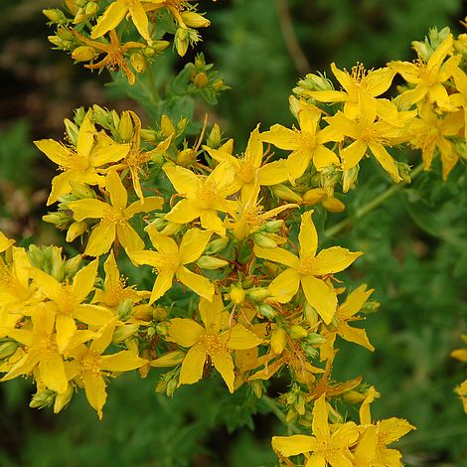
Υπερικό ή σπαθόχορτο
Πρόκειται για κατεξοχήν ελληνικό φυτό, το χρησιμοποιούσαν από την αρχαιότητα για διάφορες θεραπευτικές χρήσεις.
Επιταχύνει την επούλωση πληγών, ενισχύει το ανοσοποιητικό σύστημα, είναι αποτελεσματικό στην ισχαλγία και στους ρευματικούς πόνους

Slide 7
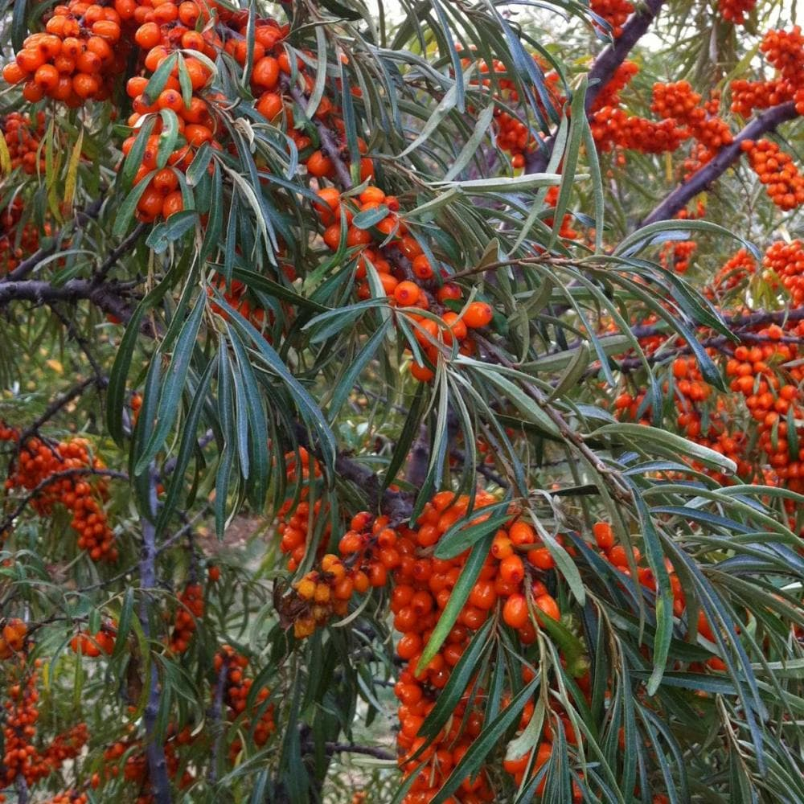
Ιπποφαές
Φυλλοβόλος θάμνος που οι καρποί του περιέχουν 150 ωφέλιμα συστατικά όπως βιταμίνες, λιπαρά οξέα, μέταλλα και ισχυρά αντιοξειδωτικά. Η ονομασία του προέρχεται από τις λέξεις «ίππος» και «φάος»που σημαίνει λάμψη.
Είναι μια υπερτροφή με πολλαπλά οφέλη όπως: τόνωση του ανοσοποιητικού, πρόληψη ασθενειών όπως ο καρκίνος, ενίσχυση του μεταβολισμού και ρύθμιση του σωματικού βάρους, ενισχύει την υγεία των ματιών, των μαλλιών και του δέρματος, χαρίζει ενέργεια στον οργανισμό και τονώνει το νευρικό σύστημα.

Slide 8
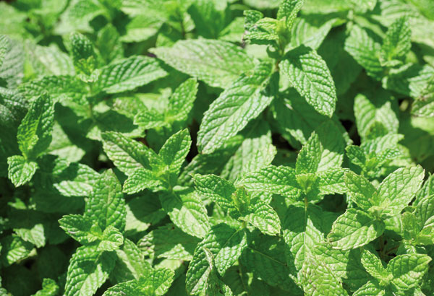
Δυόσμος
Ποώδες φυτό που αναπτύσσεται σε ύψος 30- 100cm.
Χρησιμοποιείται στη μαγειρική ως αρωματικό αλλά και για τα πολλαπλά του οφέλη για τον ανθρώπινο οργανισμό καθώς είναι πλούσιος σε κάλιο μαγγάνιο, σίδηρο, ασβέστιο και μαγνήσιο.
Βοηθά στις ημικρανίες, στο κρυολόγημα και καταπραΰνει τα συμπτώματα γαστροοισοφαγικής παλινδρόμησης.

Slide 9
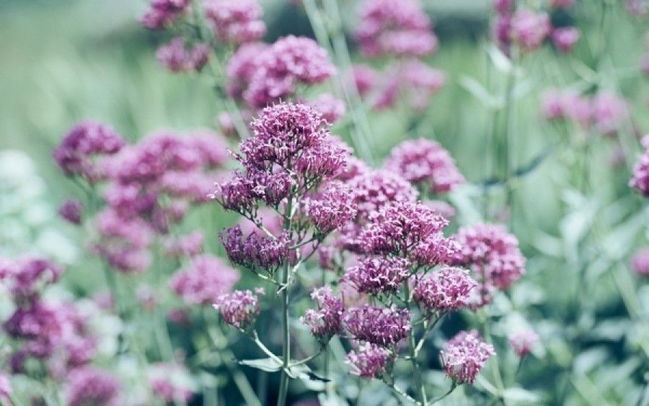
Βαλεριάνα ή κέτρανθος
Πολυετές φυτό, ποώδες και ανθοφόρο που το συναντάμε σε 150 είδη.
Περιέχει αμινοβουτυρικό οξύ που ρυθμίζει τη λειτουργία των νευρικών κυττάρων, γι αυτό θεωρείται αγχολυτικό βότανο της φύσης.
Σε μεγάλες ποσότητες έχει ηρεμιστικές ιδιότητες, μειώνει τη νευρική δραστηριότητα διευκολύνοντας και δρα ως παράγοντας κατά του άγχους και της αυπνίας.

Slide 10
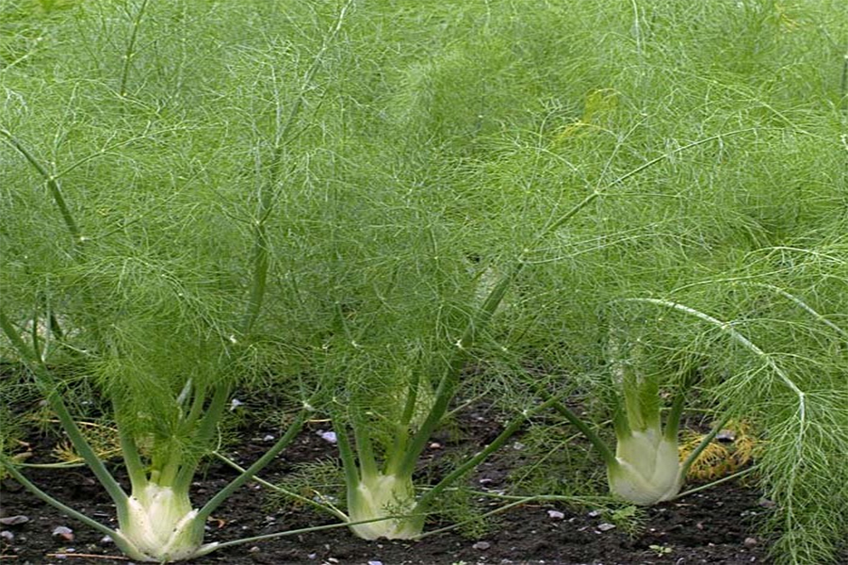
Μάραθος
Αρωματικό βότανο που χρησιμοποιείται κυρίως στη μαγειρική.
Επιστημονικές μελέτες όμως έδειξαν πολλές ευεργετικές για την υγεία ιδιότητες.
Οι μαραθόσποροι μειώνουν την όρεξη συμβάλλοντας έτσι στο αδυνάτισμα, βοηθούν στην αύξηση της έκκρισης του μητρικού γάλακτος, και έχουν αντιμικροβιακές ιδιότητες

Slide 11
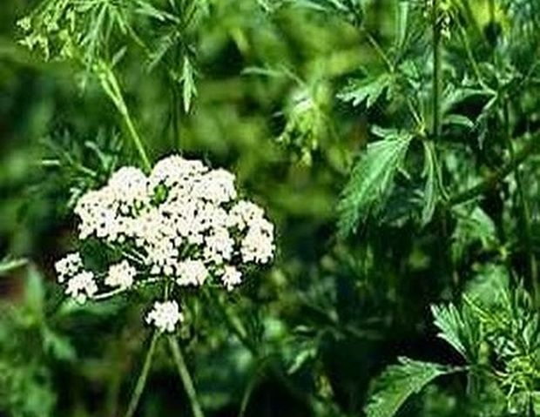
Γλυκάνισο ή άνισο
Είναι μονοετές φυτό με χαρακτηριστική ωραία μυρωδιά. Ο καρπός του συλλέγεται τον Ιούλιο ή τον Αύγουστο.
Περιέχει λιπαρά οξέα, στερόλες, και πρωτεΐνες.
Οι αρχαίοι Έλληνες το συνιστούσαν στα κρυολογήματα, ως θεραπεία για την αϋπνία και ως χωνευτικό.
Το αιθέριο έλαιό του είναι διουρητικό, αντιπυρετικό και τονώνει τις λειτουργίες των ζωτικών οργάνων.
Οι σπόροι του γλυκάνισου χρησιμοποιούνται για την ανακούφιση των νηπίων από κολικούς, στη βρογχίτιδα, για τους κολικούς του εντέρου αλλά και στην αρωματοποιία και στη βιομηχανία τροφίμων και ποτών.

Slide 12
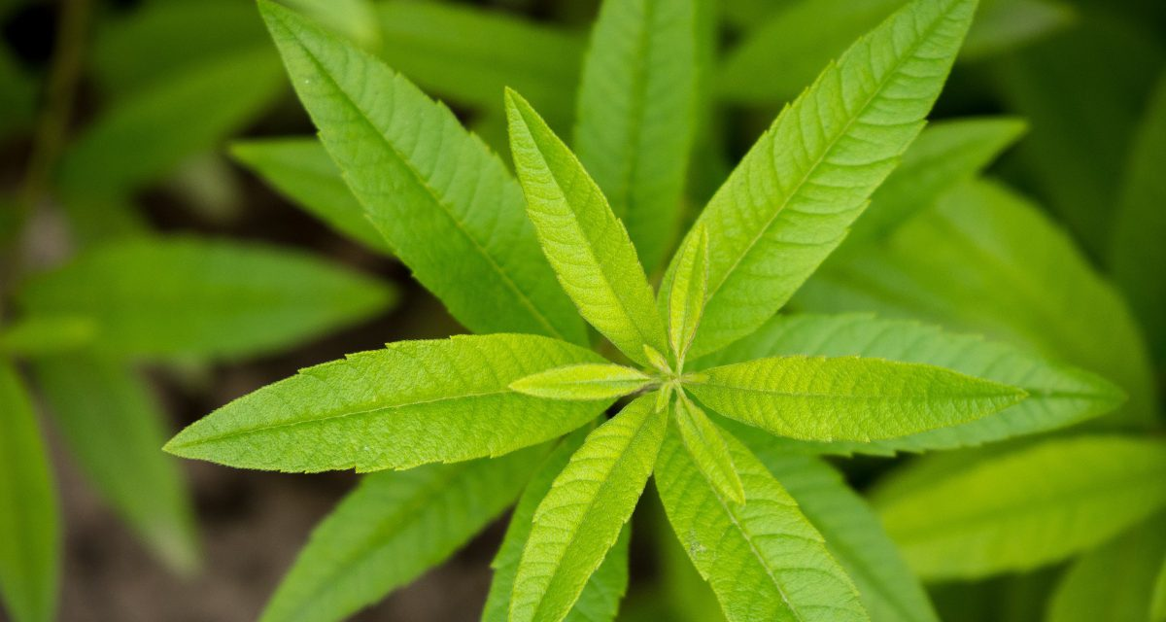
Λουίζα
Πρόκειται για φυλλοβόλο θάμνο που φτάνει μέχρι τα 2m. Κατάγεται από τη Λατινική Αμερική απ’ όπου μεταφέρθηκε στην Ευρώπη τον 17^{ο} αιώνα.
Περιέχει τανίνες, φλαβονοειδή και πολλά αιθέρια έλαια. Έχει ξεχωριστό άρωμα που μοιάζει με του λεμονιού και θεραπευτικές ιδιότητες.
Χρησιμοποιείται στη δυσπεψία, νευραλγίες και κολικούς του στομάχου, στην αποτοξίνωση του οργανισμού και το αδυνάτισμα, στις ημικρανίες, ενισχύει τη μνήμη, ρίχνει την πίεση αλλά και στον αρωματισμό ποτών και φαγητών.

Slide 13
Συμμετέχοντες μαθητές
Γιανγκαμποζίδου Άρτεμις
Κυριακίδη Αθηνά
Κατρανίτσα Ζωή
Παρσαλίδου Ιωάννα
Μεχμέτ Μπενγκισού
Ιμπραϊμ Μπερρά
Αμέτ Ελίφ
Αμέτ Πινάρ
Αλιτσίκ Αχμέτ Χιλάλ
Απριά Χασάν Κιουμπρά
Σοφτά Χουσεϊν
Κοτσ Ερέν
Ιμπραήμ Ντορούκ
Ματακάκη Ελευθερία
Χαριτοπούλου Χριστίνα
Μπαχτσεβάνη Κωνσταντίνα Μαρία
Μπαχτσεβάνη Σταματίνα
Καλλιγιαννίδη Παναγιώτα
Γιαννοπούλου Μαρία
Τσιμουρδάγκας Αχχιλέας
Βίτσας Ευστράτιος
Αχμέτ Μπαράν
Βασίλεβ Δημήτριος

